Slide 1



Otwarte dane badawcze w ekonomii
Mgr Piotr Kasprzak, Wydział Zarządzania i Ekonomii, Politechnika Gdańska
Seminarium MOST DANYCH
jak skutecznie motywować naukowców do udostępniania danych badawczych w Otwartym Dostępie?
Spotkanie grupy roboczej DSCC-IN PL
30 -31 maja 2022

Slide 2
Otwarte dane badawcze
Otwarta nauka ma niewątpliwy wpływ na prowadzenie badań. Współcześnie bowiem zmieniły się metody i praktyki naukowe, a także komunikacja naukowa i rozpowszechnianie wyników badań na poziomie krajowym i międzynarodowym.
Według Organizacji Współpracy Gospodarczej i Rozwoju (OECD) otwarta nauka obejmuje bezpłatny dostęp do artykułów naukowych, dostęp do danych z badań finansowanych ze środków publicznych oraz współpracę w działaniach badawczych, które umożliwiają narzędzia ICT (OECD, 2015).
Centrum Usług Informatycznych Politechniki Gdańskiej © 2019

Slide 3

Otwarte dane badawcze
Obecnie otwarty dostęp do prac naukowych jest stosunkowo dobrze ugruntowany w krajach rozwiniętych; jednak publiczne udostępnianie danych badawczych znajduje się w okresie przejściowym. Ogólnie rzecz biorąc, otwarte dane badawcze odnoszą się do wszystkich danych naukowych, które są swobodnie dostępne i mogą być ponownie wykorzystywane i rozpowszechniane bez ograniczeń.
Przy silnym wsparciu m.in. Komisji Europejskiej i krajowych agencji finansujących (np. Narodowe Centrum Nauki) znaczenie otwierania danych badawczych wzrosło i jest zauważalne. Wpływ na to ma również rosnąca presja na przejrzystość, powtarzalność i wiarygodność prowadzenia badań cyfrowych w celu weryfikacji i ponownego wykorzystania wyników i metod.
Jedną z powszechnych praktyk jest włączanie planu zarządzania danymi do procesu składania wniosków o dotację, aby zmaksymalizować wiedzę o projektach naukowych od początkowej fazy. Stworzenie planu jako „żywego dokumentu”, który zawiera opis i dowody uzyskanych danych, powoduje, że badania są jak najbardziej efektywne i bezpieczne pod względem utraty tych danych z powodu np. błędów technicznych.
Centrum Usług Informatycznych Politechniki Gdańskiej © 2019

Slide 4
Wszystkie dyscypliny i subdyscypliny naukowe charakteryzują się praktykami i metodami komunikacji naukowej oraz tradycjami dzielenia się wiedzą i kulturą akademicką. Udostępnianie danych badawczych różni się w zależności od różnych dziedzin i zależy od kilku czynników, takich jak cechy geograficzne, techniczne lub metodologiczne (Akers i Doty, 2013).
Ekonomię uważa się raczej za jednorodną dziedzinę, reprezentowaną wspólnie przez empiryczne i teoretyczne obszary prowadzenia badań. Na przykład według Dawsona i Rascoffa (2006) ekonomia stosowana w dużym stopniu zależy od znajdowania danych (zbiorów danych) od dostawców komercyjnych, agencji rządowych i środowisk akademickich oraz gromadzenia ich w ramach prac terenowych.
Dodatkowo inicjatywy wspierające, takie jak projekt Open Economics (https://openeconomics.net/projects/) - przy współpracy Open Knowledge Foundation i Cambridge University - wpływają na popularyzację dobrych praktyk ORD dostępnych do konserwacji, przejrzystości, analizy i replikacji.
Centrum Usług Informatycznych Politechniki Gdańskiej © 2019

Slide 5
Od zawsze było wiadomo, że informacja jest cennym zasobem. Staramy się coraz więcej wiedzieć, często ponosimy duże wydatki na zdobycie informacji. Częściej jednak możliwy jest swobodny dostęp do wiedzy, np. w ramach tzw. otwartych danych badawczych. Choć dostęp do otwartych danych utożsamiany jest raczej głównie z nauką, publikacją wyników badań i upowszechnianiem wiedzy, czyli działalnością popularyzatorską, to warto zauważyć, że dostęp do wiedzy staje się również istotną przewagą konkurencyjną, zwłaszcza dla przedsiębiorstw.
Firmy, które chcą osiągnąć więcej niż ich konkurenci, szukają danych i informacji o swoich klientach, kontrahentach, zmianach na rynku czy innych trendach biznesowych. Dostęp do informacji staje się cenną jednostką majątku (Schwab i in., 2011), choć np. w rachunkowości pojęcie to od dawna znane jest jako element tzw. wartości niematerialnych i prawnych.
Centrum Usług Informatycznych Politechniki Gdańskiej © 2019

Slide 6
„Informacja” jest uznana za „prawdziwą”, są też terminy, które mają zupełnie inne znaczenie, tj. Znaczenie negatywne zarówno dla przedsiębiorcy, jak i dla kontrahentów i klientów (Łęgowik-Małolepsza i in., 2017).
Są to:
  • Pseudo-informacje - czyli informacje pochodzące z różnych źródeł, ale dotyczą tego samego faktu lub wydarzenia,
  • Metainformacja - to informacja o informacjach,
  • Dezinformacja - jest to koncepcja fałszywych informacji opartych na kłamstwach, manipulacji i umyślnym wprowadzaniu w błąd.
  • Parainformacja - jest to informacja subiektywna, oparta na indywidualnej interpretacji, która może prowadzić do różnych wniosków lub opinii.
Centrum Usług Informatycznych Politechniki Gdańskiej © 2019

Slide 7
Definicja wartości niematerialnych i prawnych zawarta jest w art. 3 ust. 1 pkt 14 ustawy o rachunkowości. Zgodnie z nią wartości niematerialne i prawne są to nabyte przez jednostkę, zaliczane do aktywów trwałych prawa majątkowe, nadające się do gospodarczego wykorzystania, o przewidywanym okresie ekonomicznej użyteczności dłuższym niż rok, przeznaczone na potrzeby jednostki. Do praw majątkowych zalicza się w szczególności:
  autorskie prawa majątkowe,
  prawa pokrewne,
  licencje,
  koncesje,
  prawa do wynalazków,
  patentów,
  znaków towarowych,
  wzorów użytkowych oraz zdobniczych,
  know-how, czyli prawo do wykorzystania wiedzy w dziedzinie przemysłowej, handlowej, naukowej lub organizacyjnej,
  nabytą wartość firmy,
  koszty zakończonych prac rozwojowych oraz
  prawa majątkowe przyjęte do używania na podstawie umowy najmu, dzierżawy lub leasingu zaliczone do aktywów trwałych jednej ze stron umowy.
Centrum Usług Informatycznych Politechniki Gdańskiej © 2019

Slide 8
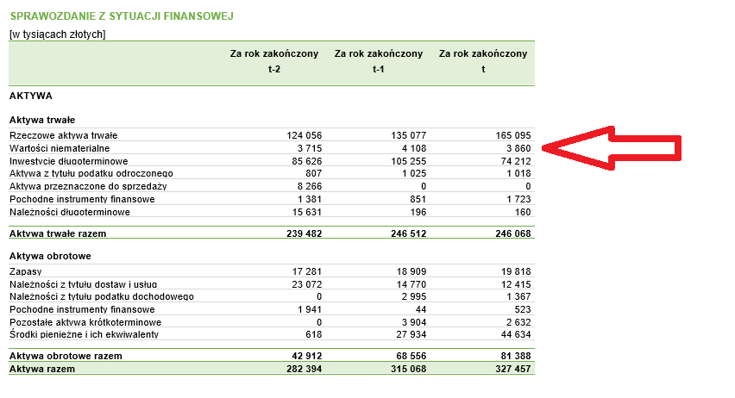
Centrum Usług Informatycznych Politechniki Gdańskiej © 2019

Slide 9
Ekonomia to nauka o dokonywaniu wyborów, alokowaniu zasobów w procesie zarządzania, produkcji i produkcji. Ekonomia to także nauka, która gromadzi i porządkuje rzetelną wiedzę o zarządzaniu. Trudno sobie wyobrazić podejmowanie racjonalnych decyzji alokacyjnych optymalizujących określony cel bez odpowiedniej ilości informacji (Czarny, 2011).Przedsiębiorstwa coraz częściej zaczynają wykorzystywać informacje i wiedzę jako czynniki sukcesu biznesowego.
Rozwój przedsiębiorstw, a nawet ich istnienie na rynku, w coraz większym stopniu zależy od posiadanych informacji i wiedzy (Olak, 2011). W przedsiębiorstwach pojawia się nowy rodzaj kapitału, na który składa się głównie wiedza, ale także „surowe” dane i informacje. Współczesny sukces firmy budowany jest w oparciu o dobrą znajomość rynku i możliwość przewidywania, jak będzie wyglądało jej otoczenie. Zadaniem systemu informatycznego jest rozpoznawanie słabych sygnałów z otoczenia, ich analiza i ocena przydatności do budowania przewagi konkurencyjnej przedsiębiorstwa (Górecka, 2018).
Centrum Usług Informatycznych Politechniki Gdańskiej © 2019

Slide 10
Szanse i możliwości
możliwość nawiązania współpracy, zwłaszcza na poziomie międzynarodowym i pomiędzy różnymi branżami,
dostęp do danych rynkowych z całego świata,
wymyślanie nowych i ulepszanie istniejących wynalazków,- obniżenie kosztów pozyskania danych, do których dostęp jest szczególnie trudny,
upowszechnianie dobrych praktyk w biznesie,
nieprzestrzeganie niektórych procesów przez kilka firm jednocześnie (np. analiza tych samych danych przez kilka firm w tym samym czasie),
możliwość specjalizacji i nawiązania współpracy na linii biznes-nauka,
ORD zwiększają efektywność badań ekonomicznych i ich rozpowszechnianie- ORD zwiększa współpracę międzysektorową
oszczędność kosztów (redukcja bezpośrednich kosztów odkryć naukowych dla sektora B + R),
zapewnia długotrwałe bezpieczne przechowywanie danych,
zwiększa wskaźniki cytowań i wzmacnia reputację naukową,
udostępnianie danych tworzy dobro publiczne,
doskonalenie i popularyzacja stosowania metod badawczych,- maksymalizacja odpowiedzialności i generowania wiedzy.
Centrum Usług Informatycznych Politechniki Gdańskiej © 2019

Slide 11
Wady i zagrożenia
możliwość „przywłaszczenia sobie” danych, ich niewłaściwego cytowania lub w ogóle niepodania informacji o autorze,
obawy niektórych grup interesariuszy dotyczące utraty status quo lub obawy przed utratą udziału w rynku,
niechęć do bezpłatnego udostępniania danych, zwłaszcza gdy uzyskanie informacji wiązało się z poniesieniem znacznych wydatków,
zmniejszenie znaczenia firm specjalizujących się w komercyjnym zbieraniu i analizie informacji,
obawa przed dostępem do danych przedsiębiorstwa przez agencje rządowe i administrację podatkową,- problemy związane z patentowaniem wynalazków i odkryć naukowych - wcześniejsze udostępnienie informacji może zaszkodzić procesowi patentowania,
zobowiązania umowne mogą zabraniać udostępniania danych,
bardzo złożony cykl wartości danych w ekonomii - dane mogą zostać wykorzystane do niewłaściwych lub nieodpowiednich celów,
trudności z generowaniem danych jakościowych i obawy dotyczące udostępniania danych, zanim badacz / badacze mieli okazję je opublikować.
Centrum Usług Informatycznych Politechniki Gdańskiej © 2019

Slide 12
Art. 68. Obowiązek udostępniania sprawozdań
Dz.U.2021.0.217 t.j. - Ustawa z dnia 29 września 1994 r. o rachunkowości
Spółki z ograniczoną odpowiedzialnością, towarzystwa ubezpieczeń wzajemnych, towarzystwa reasekuracji wzajemnej, spółki akcyjne oraz spółdzielnie są obowiązane do udostępnienia wspólnikom, akcjonariuszom lub członkom rocznego sprawozdania finansowego i sprawozdania z działalności jednostki, a jeżeli sprawozdanie finansowe podlega obowiązkowi badania - także sprawozdania z badania - najpóźniej na 15 dni przed zgromadzeniem wspólników, walnym zgromadzeniem akcjonariuszy lub walnym zgromadzeniem członków albo przedstawicieli członków spółdzielni. Spółka akcyjna udostępnia ponadto akcjonariuszom sprawozdanie rady nadzorczej lub komisji rewizyjnej albo organu administrującego.
Centrum Usług Informatycznych Politechniki Gdańskiej © 2019

Slide 13
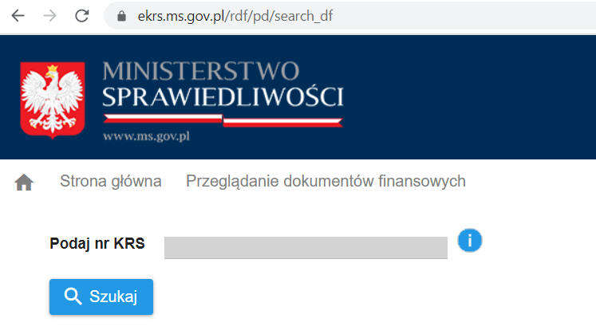
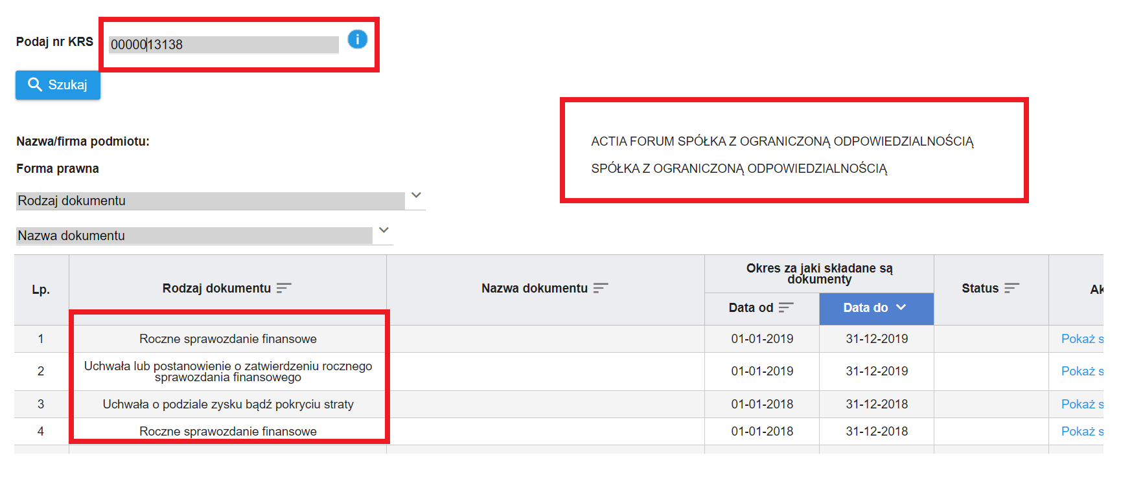
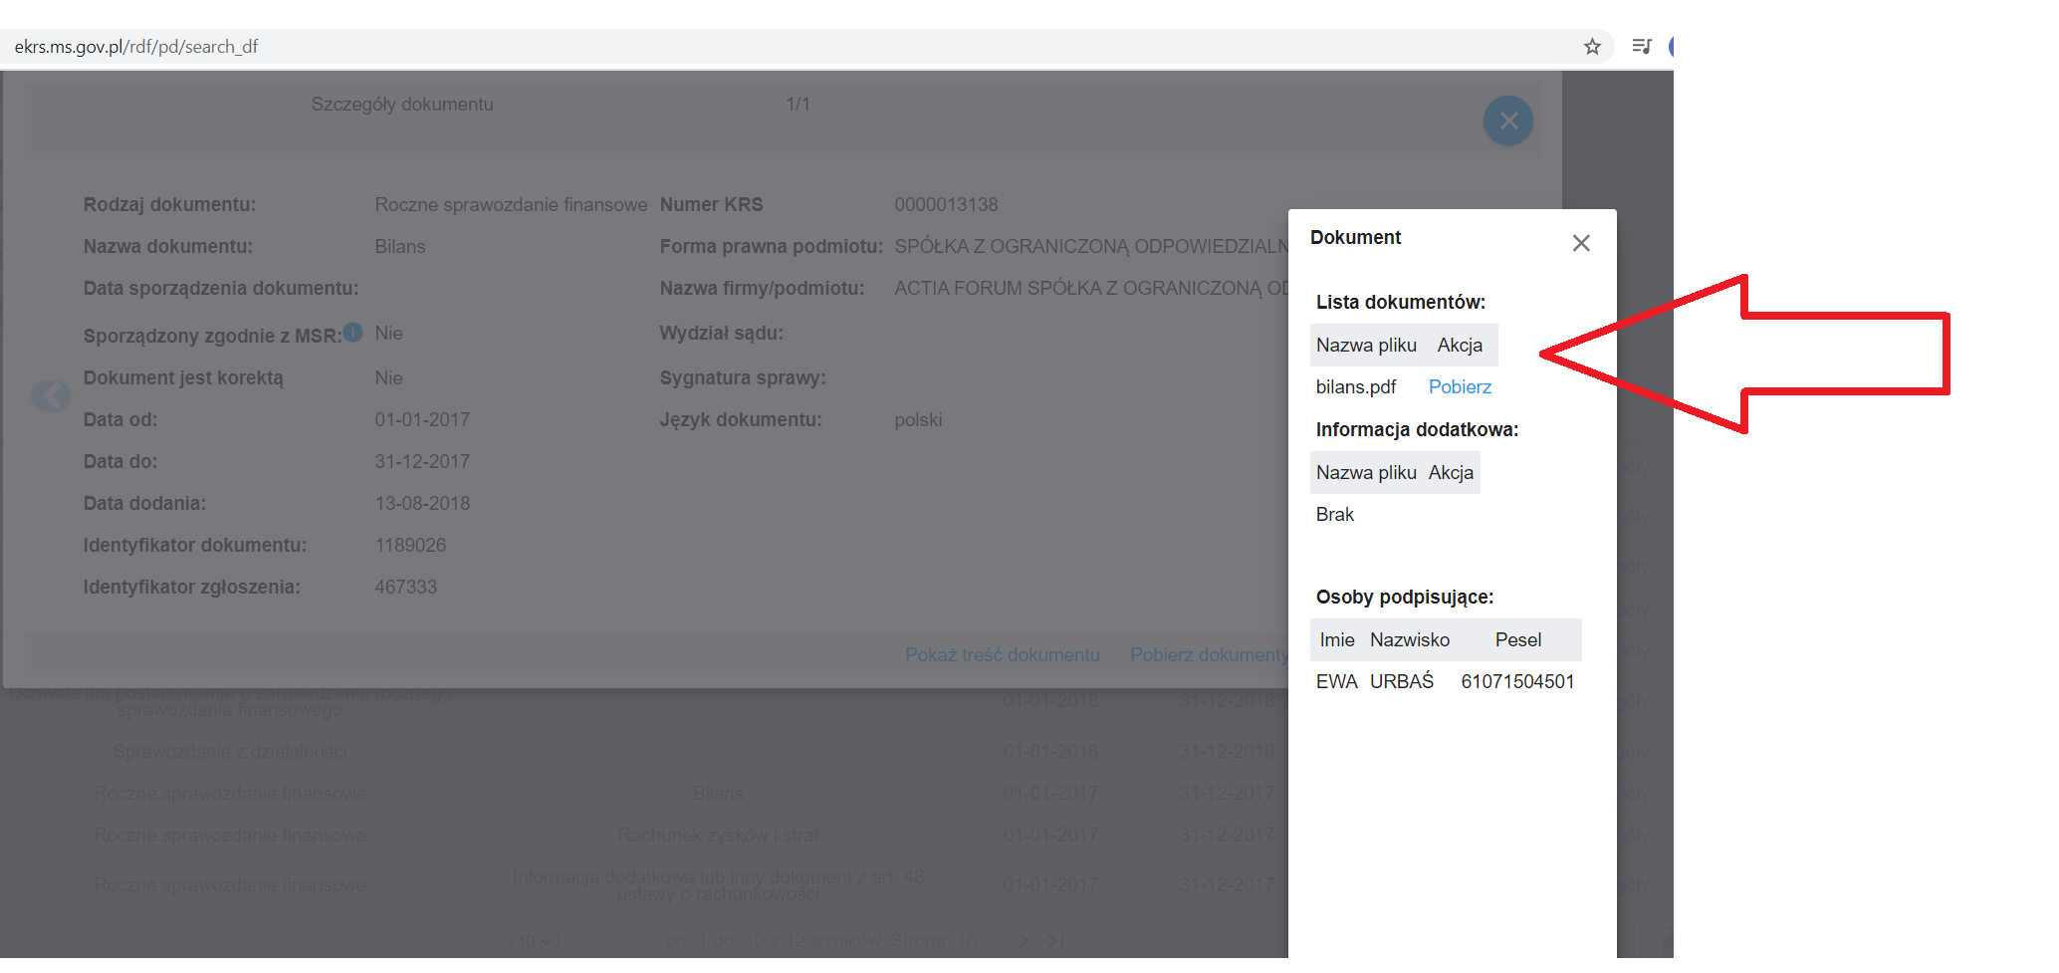
Centrum Usług Informatycznych Politechniki Gdańskiej © 2019

Slide 14
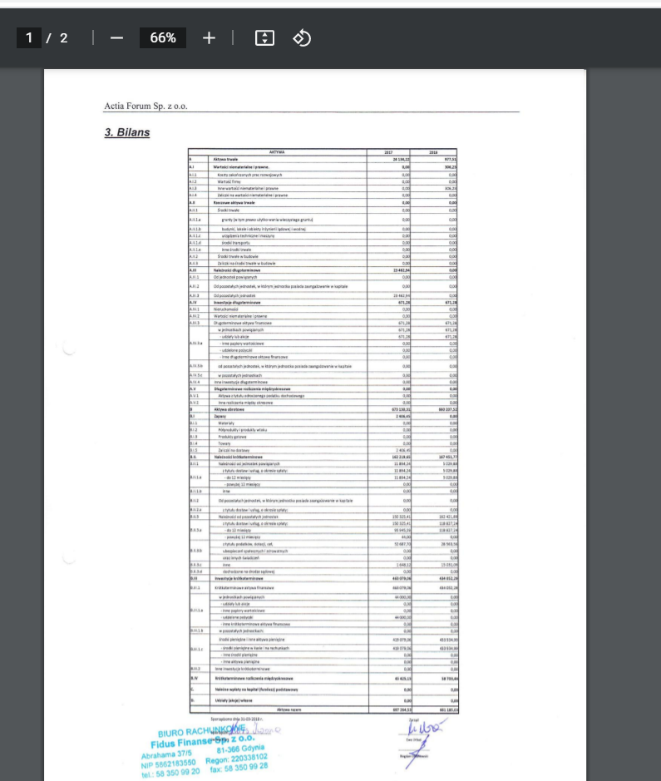
Centrum Usług Informatycznych Politechniki Gdańskiej © 2019

Slide 15
Firmy często korzystają również z baz danych, które ze względu na swoją specyfikę można podzielić na następujące repozytoria:
  • instytucjonalne / krajowe: np. Główny Urząd Statystyczny, Europejski Urząd Statystyczny (EUROSTAT), banki centralne, archiwizacja danych i usługi sieciowe (wielodomenowy portal naukowy Holandii stworzony przez koalicję naukowych organizacji rządowych tego kraju),
  • tematyczne: np. UK Data Archive (repozytorium danych z nauk społecznych i humanistycznych), SeaDataNet (międzynarodowy projekt oceanograficzny), ADS Social Data Archive,
  • ogólne: np. FigShare, World Data System (otwarte dane z różnych dziedzin, stworzone w 2010 roku przez Międzynarodową Radę Naukową International Council for Science), OpenDOAR, RepOD,
  • płatne, z możliwością zamówienia spersonalizowanych danych, np. Amadeus -– European Business Information, baza danych EMIS.
Centrum Usług Informatycznych Politechniki Gdańskiej © 2019

Slide 16
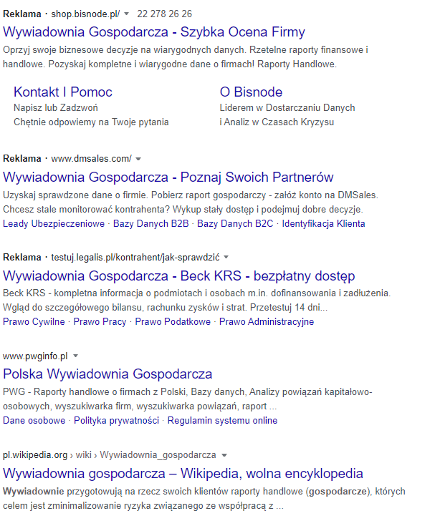
Centrum Usług Informatycznych Politechniki Gdańskiej © 2019

Slide 17
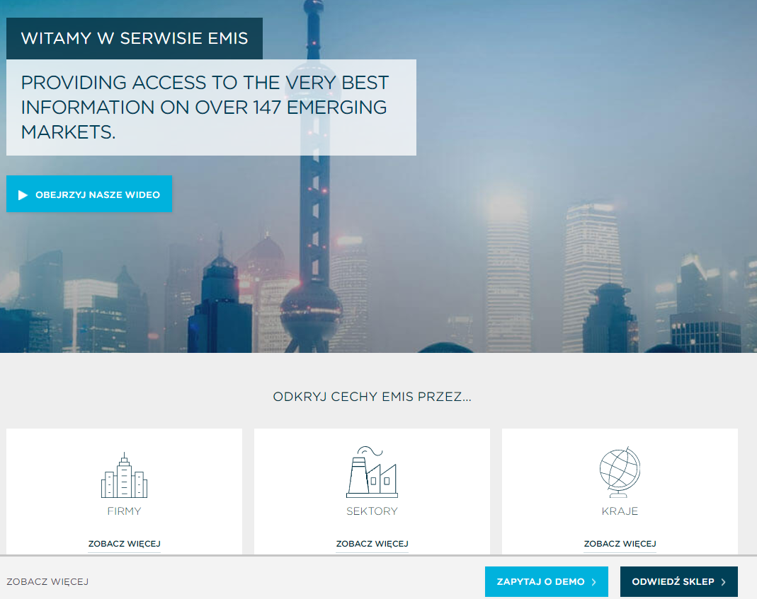
Centrum Usług Informatycznych Politechniki Gdańskiej © 2019

Slide 18
Centrum Usług Informatycznych Politechniki Gdańskiej © 2019

Slide 19
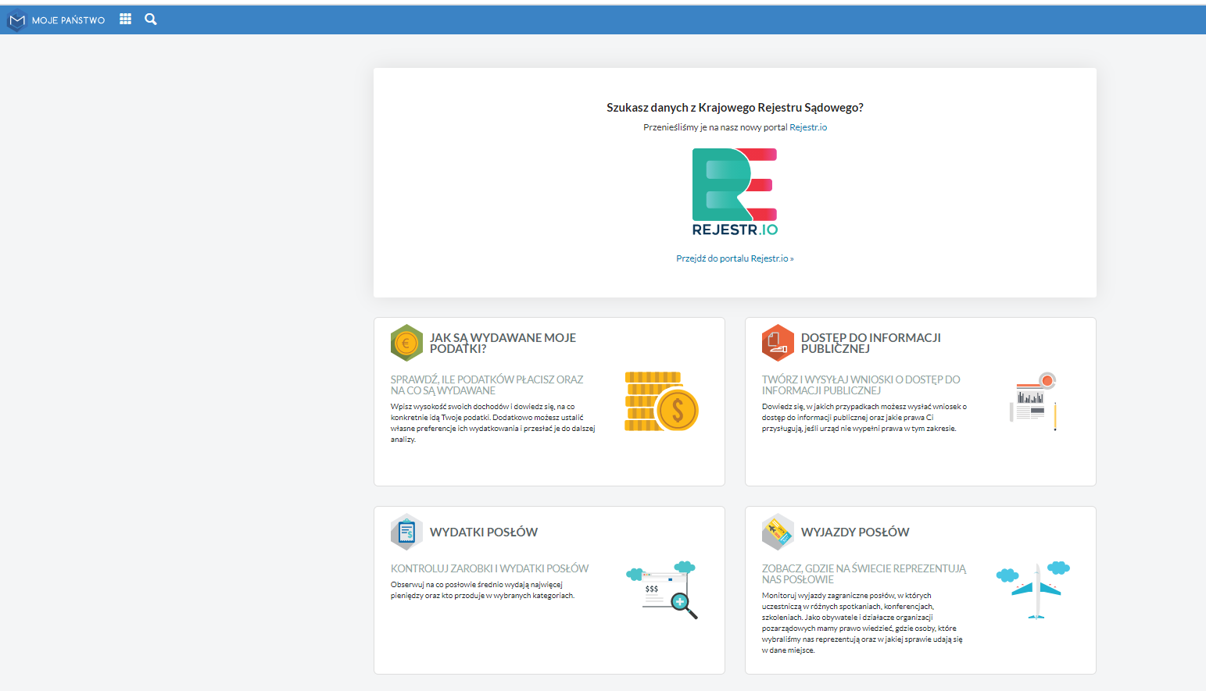
Centrum Usług Informatycznych Politechniki Gdańskiej © 2019

Slide 20
Promowanie otwartych, bezpłatnych i powszechnie dostępnych baz danych leży w interesie wszystkich. W dobie globalizacji i coraz powszechniejszego dostępu do internetu firmy nie mają sensu w dostępie do informacji i dzieleniu się nią z innymi podmiotami. Tworzenie otwartych baz danych, do których mają dostęp różni interesariusze, leży w interesie każdego z nich, o czym świadczą liczne klastry, np. klastry motoryzacyjne, rzemieślnicze i rolno-spożywcze. Stworzenie bezpłatnej bazy danych o charakterze ekonomiczno-finansowym może być kolejnym takim potencjalnym klastrem.
Centrum Usług Informatycznych Politechniki Gdańskiej © 2019

Slide 21
Akers, K. G., & Doty, J. (2013). Disciplinary differences in faculty research data management practices and perspectives. Available at: https://doi.org/10.2218/ijdc.v8i2.263 (Accessed: 6 January 2021)
Dawson, M., & Rascoff, M. (2006). Scholarly communications in the Economics discipline. A report commissioned by JSTOR. Available at: https://sr.ithaka.org/publications/scholarly-communications-in-the-economics-discipline/ (Accessed: 6 January 2021)
Czarny B., Podstawy ekonomii. PWE, Warszawa 2011
OECD (2015), "Making Open Science a Reality", OECD Science, Technology and Industry Policy Papers, No. 25, OECD Publishing, Paris, Available at: https://doi.org/10.1787/5jrs2f963zs1-en (Accessed: 6 January 2021).
Rosa, K., Klaster jako forma powiązań przedsiębiorstw w gospodarce opartej na wiedzy, Zeszyty Naukowe Wyższej Szkoły Humanitas, Sosnowiec 2008
Schwab, K., et al., (2011) “Personal Data: The Emergence of a New Asset Class.” World Economic Forum Report
Skrzypek E. (2011). Gospodarka oparta na wiedzy i jej wyznaczniki., "Nierówności społeczne a wzrost gospodarczy", Nr 23
Skrzypek E., (2018), Bariery dzielenia się wiedzą w organizacji w warunkach społeczeństwa informacyjnego, Nierówności Społeczne a Wzrost Gospodarczy, nr 53 (1/2018)
Sobczyk, G., (2016), Annales H – Oeconomia, Rola i źródła informacji rynkowych w działalności przedsiębiorstw – wyniki badania, Uniwersytet Marii Curie-Skłodowskiej w Lublinie
Sosnowski, P., (2019), Systematyzacja pojęć związanych z metodami i źródłami pozyskiwania informacji w kontekście infobrokeringu, Studia Politologiczne 2019 nr 54
Strzelczyk, E., (2017) Otwarte dane badawcze – kooejny krok do otwierania nauki, Bibliograficzne bazy danych: perspektywy i problemy rozwoju, III Konferencja Naukowa Konsorcjum BazTech, Kraków 2017
Centrum Usług Informatycznych Politechniki Gdańskiej © 2019

Slide 22
Projekt
„MOST DANYCH. Multidyscyplinarny Otwarty System Transferu Wiedzy
– etap II: Open Research Data”
współfinansowany jest
z Europejskiego Funduszu Rozwoju Regionalnego
w ramach Programu Operacyjnego Polska Cyfrowa na lata 2014-2020
Centrum Usług Informatycznych Politechniki Gdańskiej © 2019

Slide 23
Dziękuję za uwagę

